Slide 1
abm新版电子商城系统设计
Tony Liu

Slide 2
新版商城系统的开发分析
第一节

Slide 3
设计新版商城的必要性
经历了大约3年的历练，基于magento开发的电子商城系统上线了，在开发和使用过程中，体会到了magento的局限性和不稳定性。
随着公司业务及流程不断的拓展和规范，越来越多的业务需要在线上完成，业务自动化，数据清晰化，以及订单管理，客户维护，库存盘点等等业务都需要一套完整且适用于本公司的系统。
Magento在近一年的使用过程中表现能力一般，主要原因有两点：
系统自身的局限性、网站设计上的缺陷
其中网站设计上的缺陷是直接造成这一后果的原因。
同时选择一个适合本公司的网站框架尤为重要，不能一味的追求开发速度而放弃根本的功能需求，在后期开发升级过程中将会显得困难重重。

Slide 4
新版商城系统的性能要求
可处理百万级产品
页面加载速度要快
SEO功能
丰富的产品功能（product type, price）
扩展性强
对于服务器的性能要求低

Slide 5
开发新版商城的优缺点
优点
缺点
优化流程，弥补magento的不足之处
系统开发，开发真正符合abm的一套电子商城系统
将要从根本上解决系统设计的缺陷
提高网站的性能，为abm的大发展奠定后勤保障
需要重新设计底层数据逻辑
后期上线测试部分功能必将接受一定的考验（bug等问题）

Slide 6
新版商城系统的开发期望
第二节

Slide 7
新版商城系统页面结构
针对本公司的产品结构，电子商城系统页面基本结构依然分为3个主要层级：
主页 （Home）
分类页面 (Category)
促销页面 (Promotion)
其他页面 (Others)
产品页面 (Product)
…

Slide 8
新版商城系统功能需求
abm
电子商城 (Shop)
内容管理 (CMS)
库存系统 (Warehouse)
评分系统 (Review)
积分系统 (Loyalty)
拓展功能 (More)

Slide 9

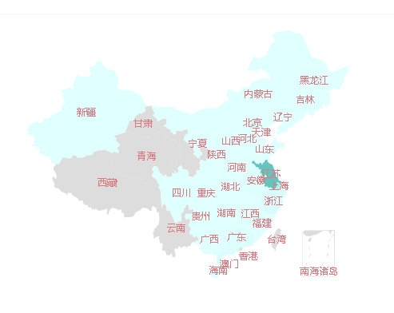
电子商城（Shop）
Customer
数字化管理客户信息
Quote
满足日常的询价需求，提供给客户具体的报价信息。
追踪和发掘潜在的客户。
Order
电子商城的核心，提供日常的下单功能，满足订单的一切需求（order, invoice, shipment, points, review）
客户管理 (Customer)
询价系统 (Quote)
订单系统 (Order)

Slide 10

内容管理 (CMS)
CMS (Content Management System)
基本功能：
管理产品详情页面
管理自定义页面
动态官方活动等信息

Slide 11
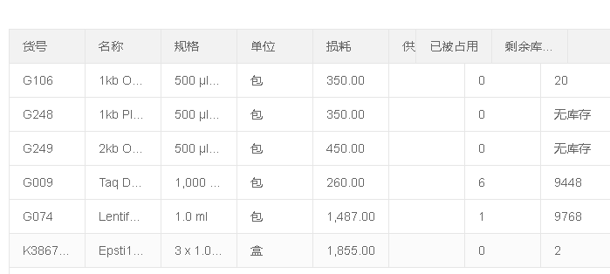

库存系统 (Warehouse)
库存管理 (inventory management system)
主要功能有：入库管理、出库管理、库存盘点、库存监控、库存报警
库存管理 (Inventory)
出库记录
入库记录
库存盘点

Slide 12

积分系统 (Loyalty)
积分系统 (Loyalty)
主要功能：
创建新用户——500 Points
创建新订单——500 Points
创建订单 ——order money * 1 Points
积分兑换 ——兑换实物，旅游门票，咖啡券等
促销活动 ——如周年庆，批量赠送积分等
积分管理
Reward
促销活动

Slide 13

评分系统 (Review)
评分系统 (Review)
主要功能：
订单完成后客户自行打分
产品页面显示产品评分
网站后台可以自定义修改屏蔽相关恶意评分
网站后台可以统计及排行最受欢迎的产品等功能
订单评分功能
产品评价
产品评分分析

Slide 14
新版商城系统项目实施计划
第三节

Slide 15
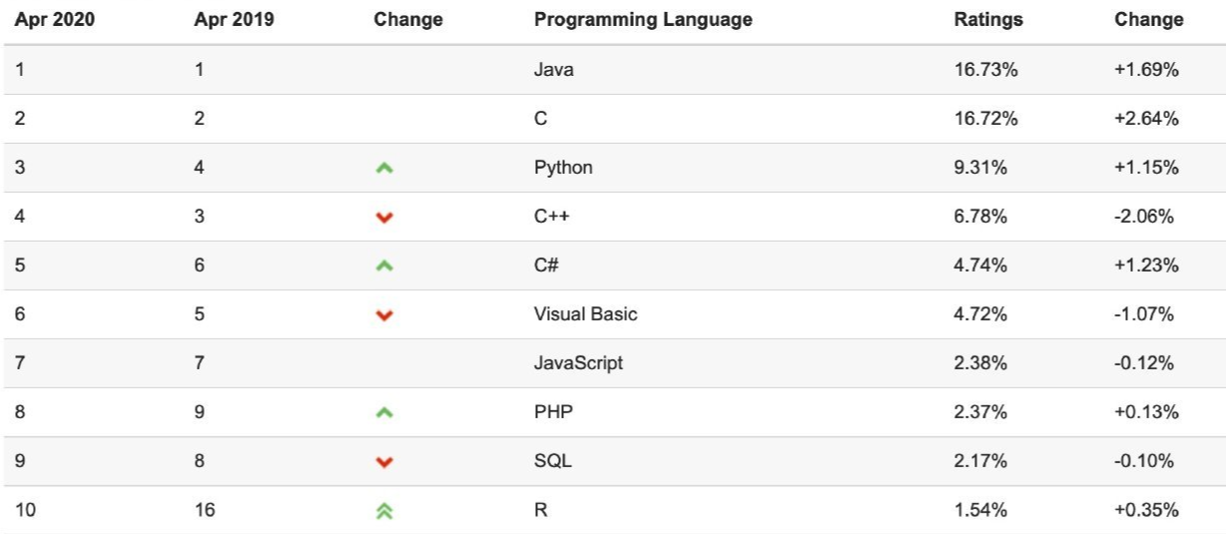
新版商城系统语言框架选取
PHP
PHP 是免费的，并且使用非常广泛，且IT部门成员熟悉此开发语言。
Laravel
Laravel是一套简洁、优雅的PHP Web开发框架(PHP Web Framework)。
Laravel不是一个商城，而是一个phpweb开发框架。
Laravel拥有非常完整的开发文档，以及丰富的生态社区等，对于开发者来说非常友好。
我们可以在此基础上建立符合本公司业务需求的一套完整商城系统。
优点如下：
开发门槛低——目前IT团队具备这样的开发能力
丰富的文档——中文社区完善了，适合IT部门
可拓展性强——具有很高的灵活性
服务器要求低——运营成本低
打破产品最大数量的限制
Magento最大支持产品数量约为30-50W。

Slide 16
新版商城系统设计流程
框架选取
PHP
Laravel
流程分析
订单流程
业务逻辑
页面结构
主页
分类页
产品页等
数据结构
表结构
管理数据结构
数据库结构
需求分析
Magento收集的所有需求
目前网站的缺陷
新的需求建议等
其他
页面设计
页面布局
页面样式
接口设计
全面的开发接口
内外部调用
功能设计
index
会话缓存
定时任务等
数据库设计
优化数据库结构
优化表结构
优化字段关联
页面模板等
接口规范等
结构设计
页面结构
数据结构

Slide 17
新版商城系统设计流程
业务模型
数据调取
数据传输
控制器
页面入口
变量传输
接口发口
REST API
接口文档
Web开发
页面展示
模板页面
文档建立
页面SEO配置
代码实施
前端页面
模型
后端
数据库前后端交互
测试环境部署
为保网站稳定运行，将在开发环境中进行调试和开发
内测阶段
功能测试
项目发布
功能完成
使用文档
压力测试
BUG修复
优化更新功能
正式部署
域名部署
数据库部署
网站发布
网站上线，正式运营

Slide 18
新版商城系统项目预计周期
第四节

Slide 19
新版商城系统项目预计周期
框架选取
流程分析
页面结构
数据结构
需求分析
15Days
7 Days
7 Days
15 Days
页面设计
接口设计
功能设计
数据库设计
结构设计
30 Days
15Days
15 Days
7 Days

Slide 20
新版商城系统项目预计周期
业务模型
控制器
60 Days
接口发口
30 Days
Web开发
60 Days
代码实施
测试环境部署
内测阶段
30 Days
项目发布
7 Days
正式部署
7 Days
网站发布

Slide 21
新版商城系统项目预计周期
总周期约305Days
前期准备
44Days
项目设计
67Days
项目实施
150Days
测试阶段
37Days
正式发布
7Days

Slide 22
新版商城系统项目预期效果
第五节

Slide 23

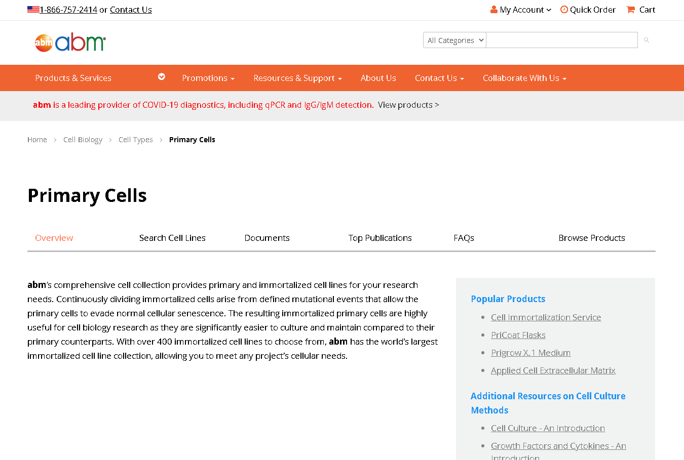
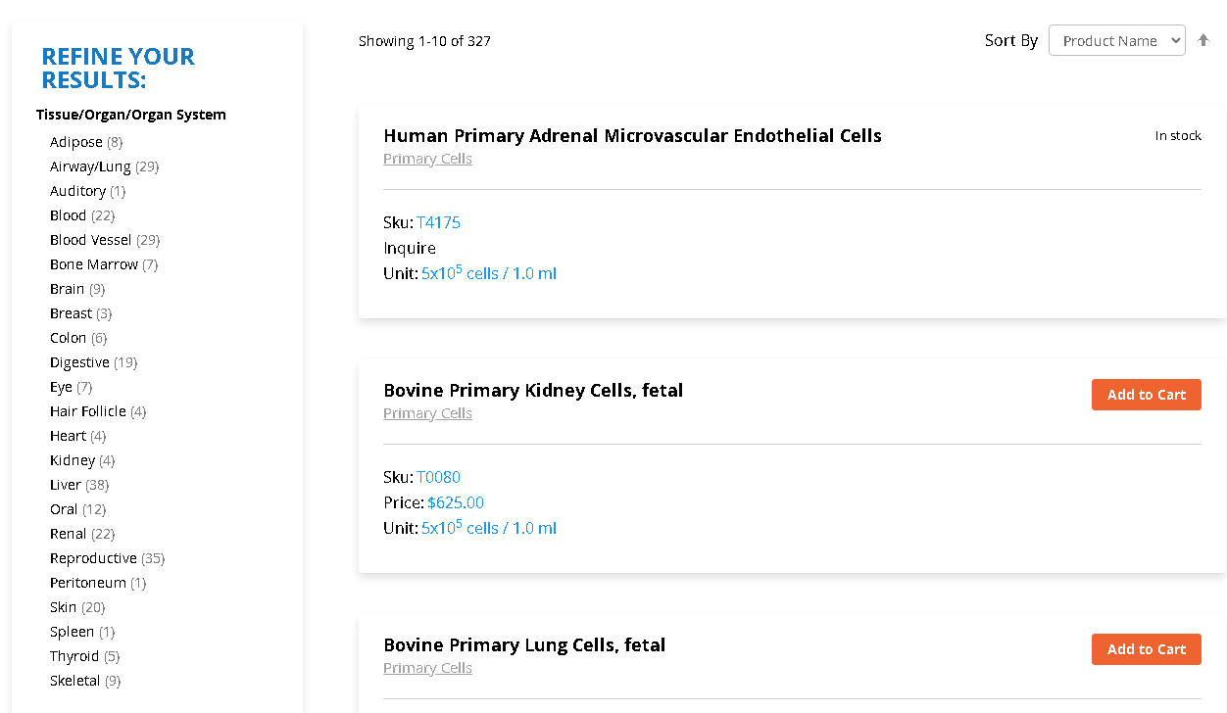
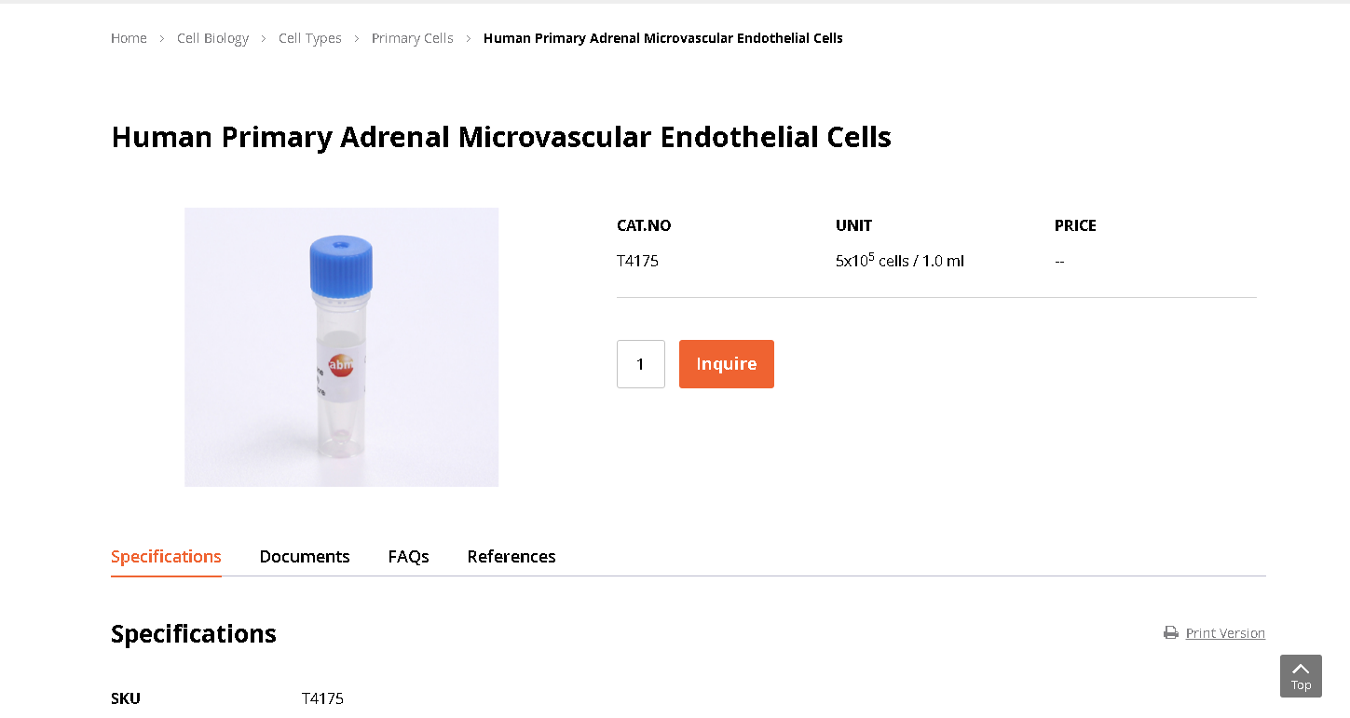
新版商城系统项目预期效果

Slide 24
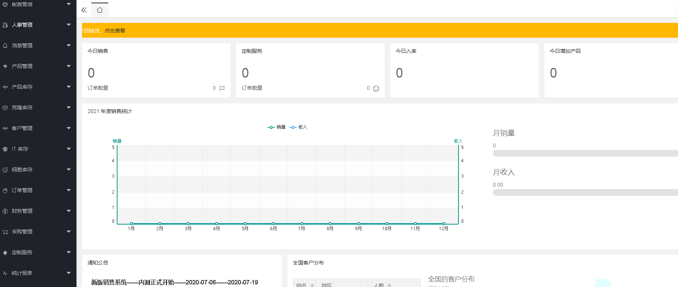
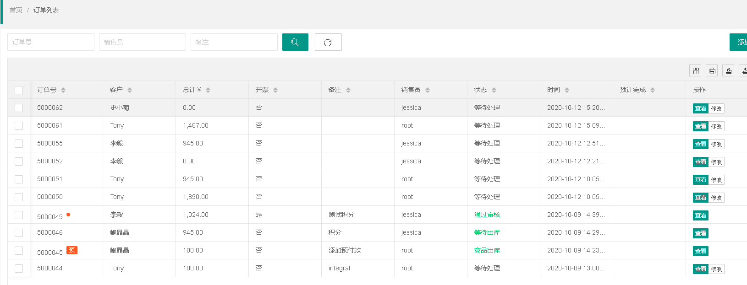
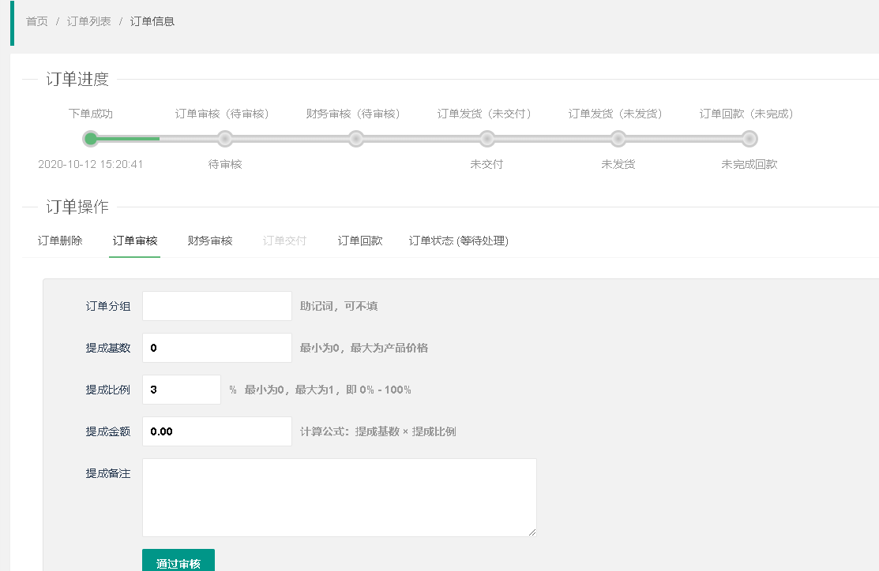
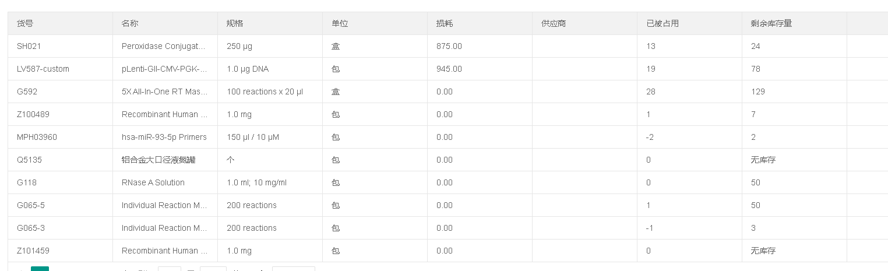
新版商城系统项目预期效果

Slide 25
The End

